Slide 1
презентация логопедической игры на
развитие речевого дыхания
«Прожорливые фрукты»
Воспитатель 1квалификационной категории
Смоленская О.В.
МДОАУ «Детский сад №53» г. Орска

Slide 2
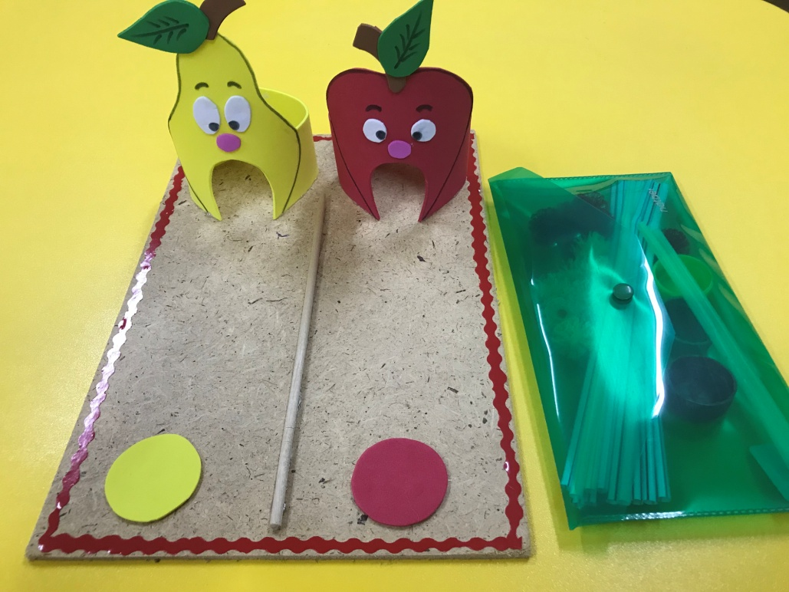
Логопедическая игра «Прожорливые фрукты»
Логопедическая игра «Задувалочки»

Slide 3
Цель игры:
Развитие речевого дыхания

Slide 4
Задачи:
Сформировать у детей сильный плавный ротовой выдох.
Научить ребёнка контролировать время выдоха, расходовать воздух экономно.
Развивать способность направлять воздушную струю в нужном направлении.

Slide 5
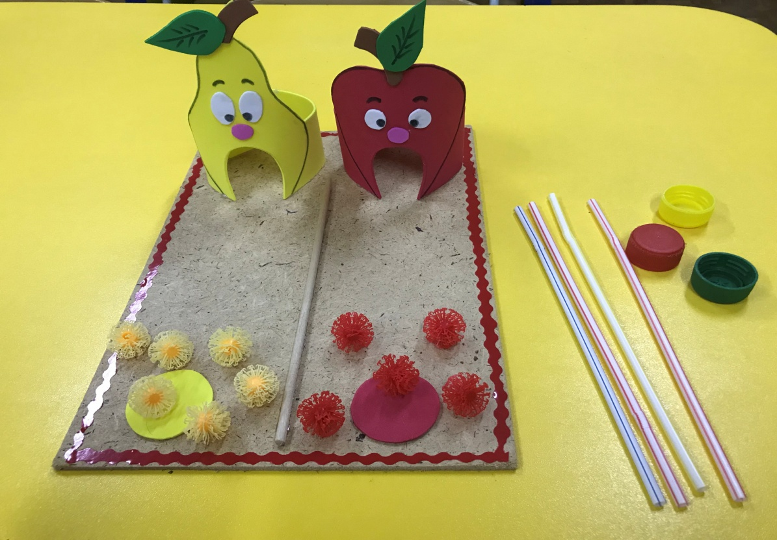
Доска с объёмными фруктами (груша и яблоко), коктейльные трубочки, мягкие шарики, пластиковые крышки
Комплектация:

Slide 6
Важно!!!!
Во время проведения игры необходим постоянный контроль за правильностью дыхания.
Надо знать и запомнить параметры правильного
ротового выдоха

Slide 7
Параметры правильного ротового выдоха:
- выдоху предшествует сильный вдох через нос - « набираем полную грудь воздуха»;
-выдох происходит плавно , а не толчками;
-во время выдоха губы складываются трубочкой, не следует сжимать губы, надувать щеки;
- во время выдоха воздух выходит через рот, нельзя допускать выхода воздуха через нос (если ребёнок выдыхает через нос , можно зажать ему ноздри, чтобы он ощутил, как должен выходить воздух);
- выдыхать следует, пока не закончится воздух.

Slide 8
Необходимо знать!!!
При проведении игр, направленных на развитие у ребёнка дыхания , необходимо иметь в виду, что дыхательные упражнения быстро утомляют ребёнка , даже могут вызвать головокружение. Поэтому такие игры необходимо ограничивать во времени (можно использовать песочные часы) и обязательно чередовать с другими упражнениями.

Slide 9
Ход игры
В игру можно играть, как индивидуально, так и подгруппой детей . Можно устраивать соревнования- кто больше попадёт ( накормит фрукты).

Slide 10
Спасибо за внимание!

